Slide 1
106年第1次
「國防部政府資料開放
諮詢小組」會議
中華民國106年7月19日

Slide 2
使用時間 | 議程 | 使用時間 | 備 考
1000 | 1005 | 主席致詞 | 5分鐘
1005 │ 1015 | 本部106年政府資料開放 進階行動策略 | 10分鐘 | 報告事項一
1015 │ 1025 | 106年第2季資料盤點結果 | 10分鐘 | 報告事項二
1025 │ 1035 | 本部目前資料開放情形 | 10分鐘 | 報告事項三
1035 │ 1055 | 研討與建議 | 20分鐘
1055 │ 1100 | 主席結論 | 5分鐘
合計 |  | 60分鐘

Slide 3
主席致詞
3

Slide 4
報告事項一
本部106年政府資料開放進階行動策略
4

Slide 5
資料開放作業運作架構圖
成立諮詢小組
單位代表：8員
總督察長室副總督察長
政治作戰局副局長
資源規劃司副司長
法律事務司副司長
政務辦公室副主任
主計局副局長
人事次長室助理次長
通資次長室助理次長
民間代表：4員
原：任期一年，(每年6月改選，人選由各單位薦報，簽由資訊長勾選聘任。)
召集人：國防部資訊長
(空軍副總長)
召開諮詢小組會議
檢視各單位資料開放成效
人次室、作次室、後次室、通次室及訓次室等5個單位
其他
參謀本部
軍事機關
秘書單位
通次室
軍事學校
後備指揮部、憲兵指揮部、政治作戰局、軍備局、主計局、軍醫局等6個單位
部本部
戰規司、資源司、法律司、整評司、總督察長室、全動室、採購室、政辦室、人事室、政風室、主計室等11單位
本部直屬業務機關
陸、海、空軍司令部
國防大學(含所屬院校)及中正預校等 2個學校
法規會、訴願審議會、官兵權益保障會、國家賠償事件處理會等4個單位
修：任期一年，期滿得續聘一次，得隨召集人(資訊長)異動改聘之；人選由資訊長勾選後聘任。
註.合計31個單位辦理資料開放作業。

Slide 6
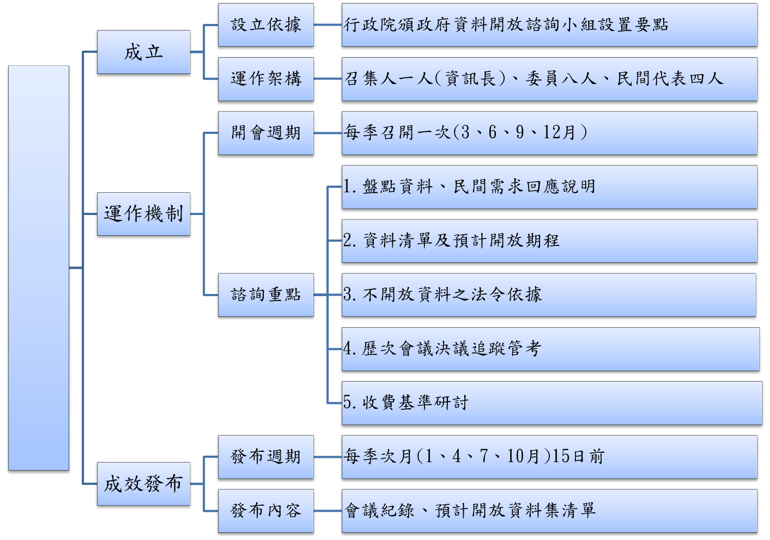
諮詢小組運作機制
國防部政府資料開放諮詢小組
國防部政府資料開放諮詢小組
每年6及12月(每年不低於2次)，視需要增開
諮詢小組會議次月(7月及1月)15日前

Slide 7
資料盤點分類說明
資料類別 | 說明
甲類 | 開放資料，以開放格式提供，且以無償、不可撤回，並得再轉授權方式授權利用為原則。
乙類 | 有限度利用資料，以開放格式提供，包括但不限於以有償方式、保留撤回權或其他限制條件授權利用。
丙類 | 不開放資料，因法律規定不得開放，或因資料敏感或有其他特殊情形，經各機關首長核可。

Slide 8
資料盤點步驟
檢視業務
檢視資料權利完整性
選擇資料開放範圍及授權條款
發布資料集
單位內年度重大施政計畫執行現況
檢視各項資料法制規範權利完整性（如著作權歸屬、第三人授權完整性）
依據資料權利的完整性、適法性，將資料予以適當分類為甲、乙、丙三類資料，擇定適當授權條款，並依據資源分配情形及民間需求建議，排定資料開放優先次序，提報各本部諮詢小組(秘書單位：通次室)審議。
決定資料開放格式，執行資料集發布
依各項國家機密保護及軍事機密保護法等規定，經「保防部門」審認及單位權責長官核定。
「強化政府治理效能規劃案」相關創新施政項目
研究發展：各單位辦理政府研究資料
與民網構聯之系統及資料庫清點
其他與民眾便利並提升生活品質資料
完備資料集詮釋資料欄位定義、格式及說明，提供簡明易懂之資料集詮釋描述。

Slide 9
績效目標
說明 | 現行規定 | 修正規定
依國發會106年1月24日發資字第1061500126號書函「106年推動政府資料開放第1次工作小組會議紀錄」決議事項：取消各部會政府資料開放績效目標要求，辦 理修正。 | 依據國發會訂定各部會各年度資料集累計開放項數指標，國防部105年須開放累計至350個資料集，後續將逐年滾動增 加。 | 取消原訂本部106年度政府資料開放資料集績效目標應達480個要求，惟各單位已開放之資料項數以不減少為原則請持續盤點及開放各式資料，並著重於資料品質之提升精進資料之正確性及易用性，以利民 眾使用。

Slide 10
國防部政府資料開放資料集統計表
項次 | 單位 | 已開放資料集 (前次) | 項次 | 單位 | 已開放資料集 (前次) | 項次 | 單位 | 已開放資料集 (前次)
1 | 戰規司 | 17 | 10 | 政風室 | 9 | 19 | 主計局 | 20
2 | 資源司 | 8 | 11 | 主計室 | 9(8) | 20 | 軍醫局 | 27(23)
3 | 法律司 | 19 | 12 | 人次室 | 14 | 21 | 陸軍司令部 | 25
4 | 整評司 | 1 | 13 | 作計室 | 4 | 22 | 海軍司令部 | 15
5 | 總督察長室 | 11 | 14 | 後次室 | 1 | 23 | 空軍司令部 | 18
6 | 全動室 | 7 | 15 | 通次室 | 5 | 24 | 後備指揮部 | 24
7 | 採購室 | 9 | 16 | 訓次室 | 1 | 25 | 憲兵指揮部 | 14
8 | 政辦室 | 14 | 17 | 政戰局 | 17 | 26 | 國防大學 | 23
9 | 人事室 | 5 | 18 | 軍備局 | 15 | 27 | 中正預校 | 15
總計 |  | 347(342)
10
資料統計截止日106/7/3

Slide 11
106年1-6月份國防部政府資料開放 資料上稿統計
機關名稱 | 資料集開放數 | 資料開放數 | 得分
陸軍司令部 | 3 | 10 | 50
海軍司令部 | 2 | 5 | 0
空軍司令部 | 1 | 1 | 0
主計局 | 0 | 6 | 8
軍醫局 | 4 | 4 | 52
法律司 | 0 | 3 | 9
採購室 | 2 | 7 | 27
政辦室 | 0 | 15 | 45
主計室 | 1 | 5 | 15
作計室 | 1 | 4 | 22
通次室 | 1 | 3 | 65
資料統計截止日106/7/3
11

Slide 12
評比與議勵
依據資料5顆星評等，針對各單位開放資料進行評等統計，表現優異單位，簽請核以專案獎點，辦理議獎。
(一)評等：統計各單位上載集數及更新資料集數量，依據檔案格式，給予星等進行統計。
(二)方法：各單位每新增1筆資料集，完成資料集詮釋並成功上載至政府資料開放平臺記10點，每更新1次資料集內容，依「資料五顆星評等」加記點數。
(三)獎勵：遴選年度點數最高之5個單位，辦理專案獎點議獎作業。

Slide 13
資料開放五顆星    
全球資訊網發明者，提姆.柏納-李提出開放資料五顆星的分類架構：
星等 | 說明 | 格式範例
★ | 資料公開上網，格式不均，開放授權 | PDF、JPG、DOC
★★ | 提供結構化的資料 | Excel
★★★ | 使用非專屬的資料格式 | CSV、XML、JSON
★★ ★★ | 使用 URI 來標定資料，讓人 / 機器可以直接標示 / 存取 / 運用資料集裡的每一個單筆資料 | RDF、SPARQL
★★★★★ | 將資料與其他資料進行連結，建立 / 提供脈絡
13

Slide 14
報告事項二
106年第2季資料盤點情況
統計表
資料盤點結果
14

Slide 15
本部目前資料開放情形
報告事項三
數據來源：政府資料開放平臺
資料時間：106年7月3日
15

Slide 16
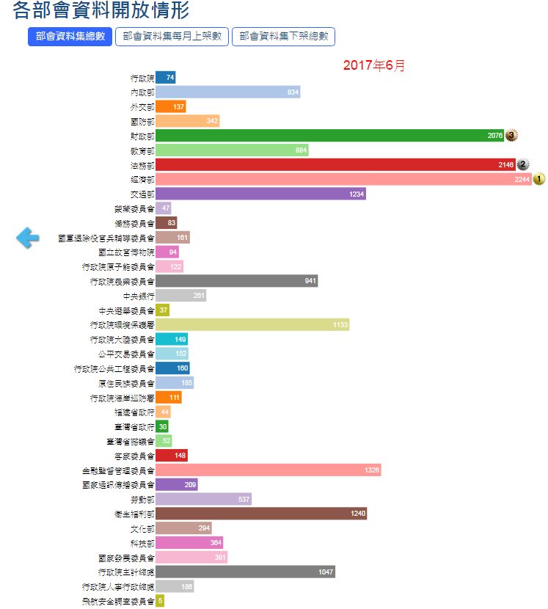
資料集數
347

Slide 17
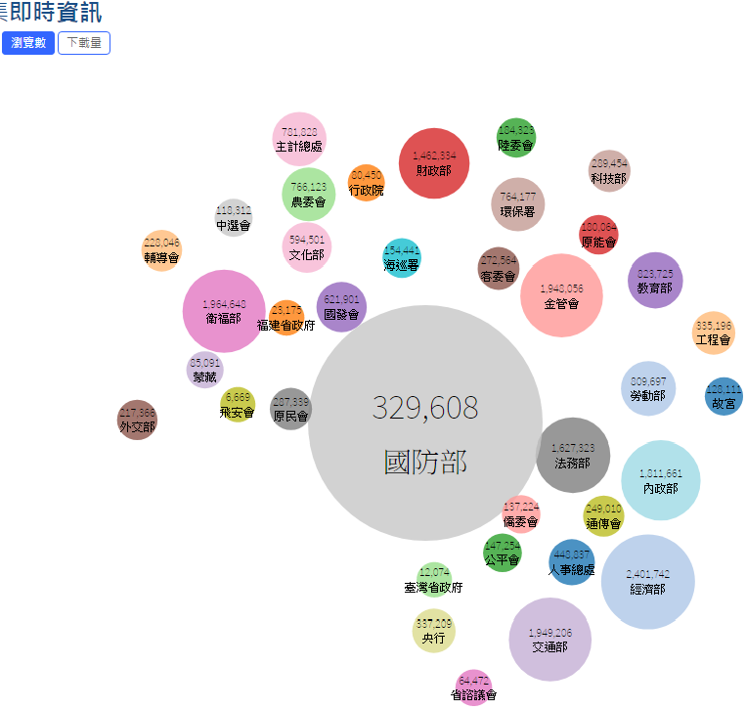
瀏覽數
329,608

Slide 18
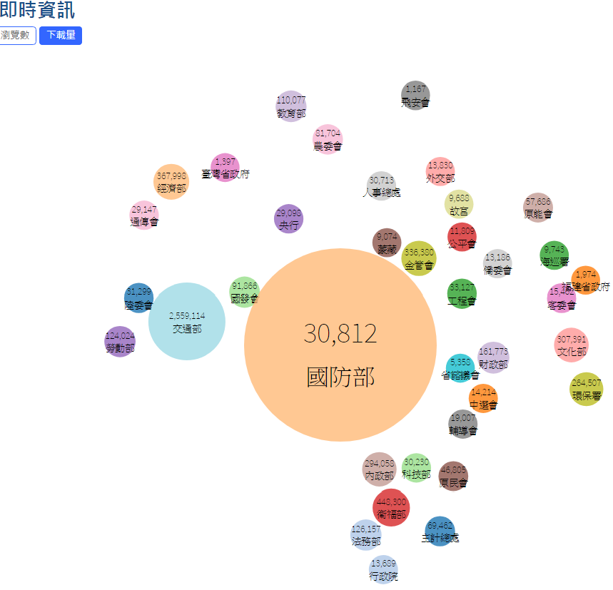
下載量
30,812

Slide 19
政府資料開放平臺 民眾意見反映
19

Slide 20
「政府資料開放平臺-民眾意見反映」
檢視政府資料開放平臺迄7月，民眾各項意見發表計「連結找不到檔案或目錄」
等六項，陳列如后：
發表日期 | 106年5月11日
資料集名稱 | 國防報告書
業管單位 | 戰規司
意見內容 | 連結找不到檔案或目錄
處置作為 | 重新上傳連結網址，已修正。(已結案)
回覆日期 | 106年5月19日

Slide 21
發表日期 | 106年5月24日
資料集名稱 | 國防部政府資料開放諮詢小組會議紀錄
業管單位 | 通次室
意見內容 | 連結找不到檔案或目錄
處置作為 | 重新上傳連結網址，已修正。(已結案)
回覆日期 | 106年5月26日
發表日期 | 106年6月20日
資料集名稱 | 海圖圖例
業管單位 | 海軍司令部
意見內容 | 無法下載PDF檔案
處置作為 | 重新上傳連結網址，已修正。(已結案)
回覆日期 | 106年6月26日
21

Slide 22
發表日期 | 106年6月25日
資料集名稱 | 國軍協助災害防救
業管單位 | 作計室
意見內容 | 連結找不到檔案或目錄
處置作為 | 重新上傳連結網址，已修正。(已結案)
回覆日期 | 106年6月26日
發表日期 | 106年6月30日
資料集名稱 | 國軍協助災害防救
業管單位 | 作計室
意見內容 | 資料僅有民國98.01.01至102.12.31止，請加入最新資料。
處置作為 | 作計室已新增105年資料。(已結案)
回覆日期 | 106年7月3日
22

Slide 23
發表日期 | 106年6月30日
資料集名稱 | 國軍軍醫志願役衛勤人員緊急救護技術證照持照率統計表
業管單位 | 軍醫局
意見內容 | 連結找不到檔案或目錄
處置作為 | 重新上傳連結網址，已修正。(已結案)
回覆日期 | 106年7月3日
23

Slide 24
「政府資料開放平臺-我想要更多」
檢視政府資料開放平臺106年4-6月，民眾各項意見發表計「請開放軍事學校招生考試資料」乙項(業管單位：人次室) ，陳列如后：
發表日期 | 106年6月16日
意見內容 | 請開放軍事學校招生考試資料，建議開放校名、系名、考試時程、考試科目、錄取標準等欄位，俾取得各入學管道相關標準、程序及過去統計資料，已提供升學學生、家長及老師擬定升學策略。
業管單位 | 人次室
處置作為 | 1.人次室定期公布招生資訊於招募中心網站，且已於資料集內更新106年資料。 2.另建議新增之欄位人次室持續檢討。(已結案)
處置日期 | 106年7月12日

Slide 25
簡報完畢
2017/7/18
25

Slide 26
研討與建議
26

Slide 27
主席結論
2017/7/18
27

Slide 28
散會
2017/7/18
28

